Slide 1
Malloc
Seminar pri predmetu SPO
Jaka Furlan, 3. letnik IŠRM

Slide 2
Osnove malloc
stdlib.h
void *malloc( size_t size );
dodeliti neinicializiran blok spomina dane velikosti v bajtih
void free( void *ptr );
Kaj se zgodi če kličemo malloc(0) ?

Slide 3
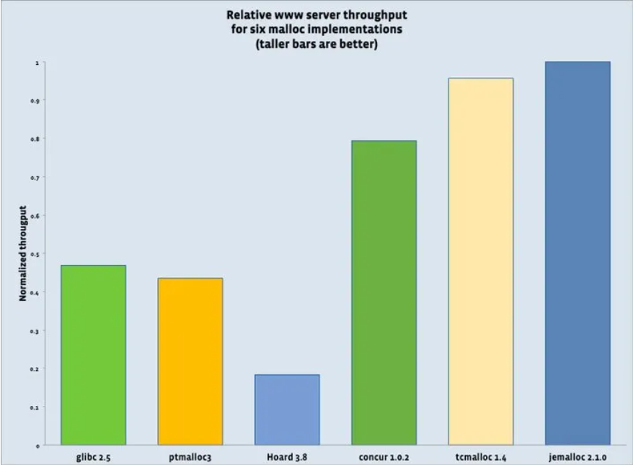
Implementacije malloc
GNU C malloc / ptmalloc
Jason Evans: jemalloc
Google: tcmalloc

Slide 4
Delovanje
Vodimo zapis porabljenih delov spomina
Sistemski klici: brk, sbrk, mmap
Optimizacije

Slide 5
GLIBC malloc
Arena:
  Do nje dostopa ena ali več niti – potrebna ključavnica (mutex)
  Povezani seznami prostih skupkov – koši (optimizacija)
  Referenca na morebitno naslednjo areno
  Main arena
Kopica (Heap):
  Neprekinjen kos spomina
  Razdeljena na skupke
  Pripada natanko eni areni

Slide 6
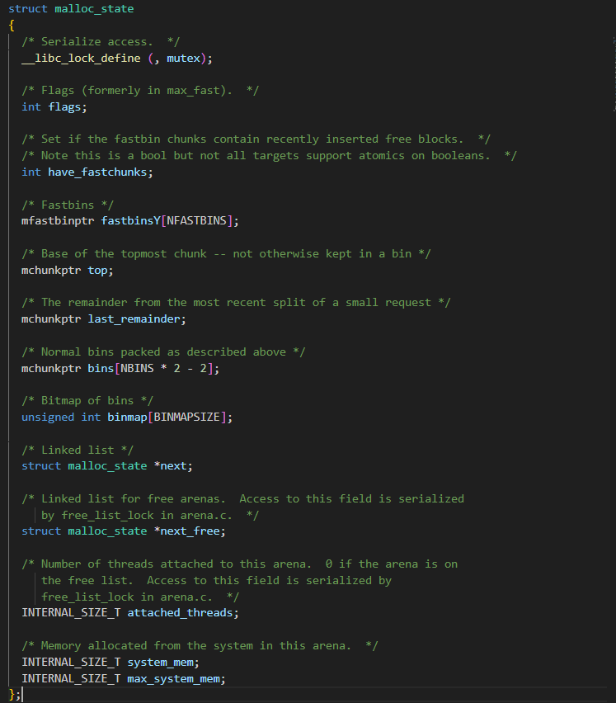
GLIBC malloc

Slide 7
GLIBC malloc
Skupek (Chunk):
  Ovojnica okoli spomina, ki ga aplikacija dejansko uporablja
  Dodeljen aplikaciji ali sproščen (predan v last glibc)
  Se povezuje s sosednjimi skupki v večje
  Pripadajo natanko eni kopici in eni areni
Spomin (Memory):
  Kos spomina s katerim lahko aplikacija upravlja

Slide 8
GLIB malloc – koši (bins)
Tcache:
  En za vsako nit
Hitri koši (Fast bins):
  Majhni skupki enakih velikosti
  Skupkov ne združujemo – hitrost
  Po potrebi iz teh košev skupke prestavimo v druge koše
Neurejeni koš (Unsorted bin):
  Ravnokar sproščeni skupki
  Jih bo malloc združil in uredil kasneje

Slide 9
GLIBC malloc – koši (bins)
Majhni koši (Small bins):
  Manjši skupki istih velikosti (32-1008 bajtov) – 62 košev
  Preden so dodani, so skupki združeni s sosednjimi
  Dvojno povezan seznam (odstranjevanje iz sredine - združevanje)
Veliki koši (Large bins):
  Večji skupki različnih velikosti ( >= 1024 bajtov) – 63 košev
  Ob dodelitvi, lahko skupek razbijemo na dva manjša, če je prevelik
  Dvojno povezan seznam urejen po velikosti
  Dodaten kazalec na naslednjo velikost

Slide 10
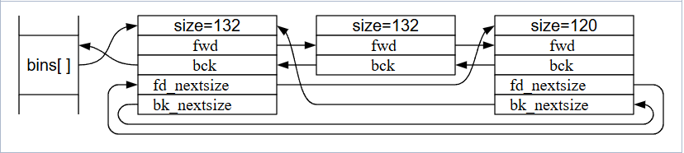
GLIBC malloc – koši (bins)

Slide 11
GLIBC malloc - algoritem
Pregledamo tcache
Zelo zahtevek velikosti (nad mmap_treshold) -> mmap
Pregledamo hitri koš. Če zadanemo, s preostalimi napolnimo tcache (optimizacija)
Pregledamo mali koš. Če zadanemo, s preostalimi napolnimo tcache (optimizacija)
Velik zahtevek:
  Združimo vse iz hitrih košev in odložimo v neurejen koš
  Iz neurejenega koša preuredimo vse v majhne ali velike koše (združevanje). Če najdemo skupek prave velikosti ga vrnemo
  Sicer pregledamo velike koše, po velikosti (razbijanje)

Slide 12
GLIBC free - algoritem
Preveri tcache, če je prost shrani tu in končaj
Majhen skupek odložimo v pravi majhen koš
Če je bil skupek dodeljen z mmap, ga odstrani z munmap
Če je skupek soseden prostemu skupku ju združi
Če skupek ni zadnji v kopici, ga shrani v neurejen koš
Če je skupek dovolj velik, združimo skupke iz hitrih košev in jih odložimo v neurejenem košu.
Če je zadnji skupek večji od trim_threshold ga vrnemo OS.

Slide 13
GLIBC realloc - algoritem
Skupek ki nastal z mmap realociramo z mremap (ali podaljša ali nov kos)
Skupek ki je v areni:
  Majhna sprememba -> ni spremembe
  Pri zmanjševanju razbijemo skupek na dva.
  Pri povečevanju preverimo sosednji skupek, sicer malloc – copy – free

Slide 14
Hvala za vašo pozornost!

